Slide 1
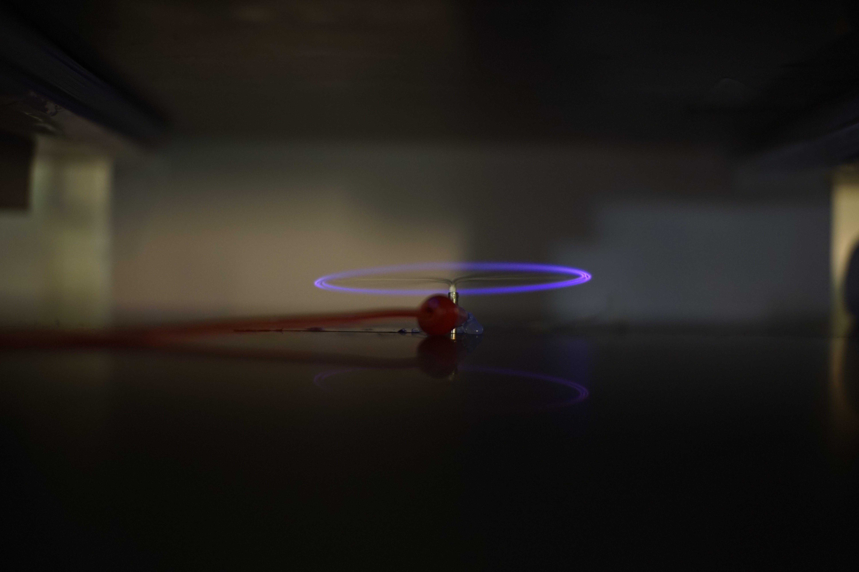
1. Invent Yourself——
电晕放电驱动马达
构建一个基于电晕放电来推进的简易马达。
探究相关参数是如何影响转子运动的，并优化你的设计，从而获得固定输入电压下的最大速度。
Notes:
大家好！我是来自上海科技大学的陈稼霖，现在就由我给大家带来我们组第1题电晕放电马达的报告。

Slide 2
题目重述
方案设计
方案优化
本次报告纲要
最终方案
Notes:
这是本次报告的纲要。我们会先展示我们电晕放电马达的设计方案，然后探究与马达转速有关的变量，从而优化我们的方案。

Slide 3
题目重述
方案设计
方案优化
本次报告纲要
最终方案
Notes:
在此之前，让我们先回顾一下我们的问题。

Slide 4
一、题目重述
Build a simple motor whose propulsion is based on corona discharge. Investigate how the rotor's motion depends on relevant parameters and optimize your design for maximum speed at a fixed input voltage.
构建一个基于电晕放电来驱动的简易马达。探究相关参数对转子运动的影响，并优化你的设计，从而获得固定输入电压下的最大速度。
Notes:
题目要求我们构建一个基于电晕放电来驱动的简易马达，通过探究相关参数对转子运动的影响来优化设计，以达到固定输入电压下的最大转速。

Slide 5
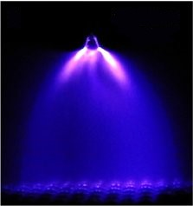
一、题目重述
Corona：
电晕：
A faint glow adjacent to the surface of an electrical conductor at high voltage.^{[1]}
在高压下，导体表面附近的微弱发光。
[1] “corona.”Merriam-Webster.com. Merriam-Webster, 2019. 11 August 2019.
[2] Pongrác, Branislav, et al. "Influence of water conductivity on particular electrospray modes with dc corona discharge—optical visualization approach." The European Physical Journal D 68.8 (2014): 224.
Notes:
对于这个题目，我们首先要明确电晕的定义。
根据韦伯斯特大词典，电晕指的是在高压下导体表面附近的微弱发光，其本质是空气中的分子在强电场下电离形成的等离子体，其中的正离子和电子重新结合放出的光。
因此，要产生电晕，我们首先需要得到高电压，或者说强电场。

Slide 6
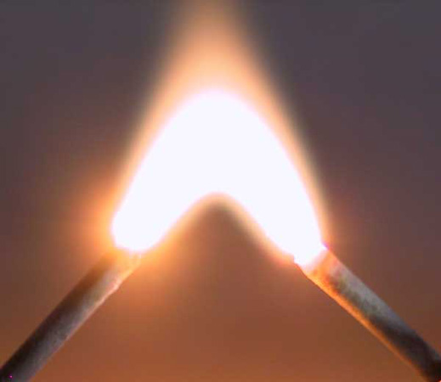
一、题目重述
Arc：
电弧：
Continuous, high-density electric current between two separated conductors in a gas or vapour with a relatively low potential difference, or voltage, across the conductors. The high-intensity light and heat……^{[3]}
在气体或蒸汽中的两个分离导体之间的连续高密度电流。具有高强度的光和热……
[3]
[2] "Electric arc." Britannica Academic, Encyclopædia Britannica, 13 Sep. 2008. academic.eb.com/levels/collegiate/article/electric-arc/32268. Accessed 11 Aug. 2019.
Notes:
当然，若电场进一步增强，还会发生类似的一种现象，也就是电弧。当发生电弧时，空气中的气体分子不仅仅被电离，还发生了击穿，此时高强度的电流会产生大量的光和热，损失很多能量，这是我们应当避免的。

Slide 7
题目重述
方案设计
方案优化
本次报告纲要
最终方案
Notes:
那接下来，我来展示一下我们设计的装置和现象。

Slide 8
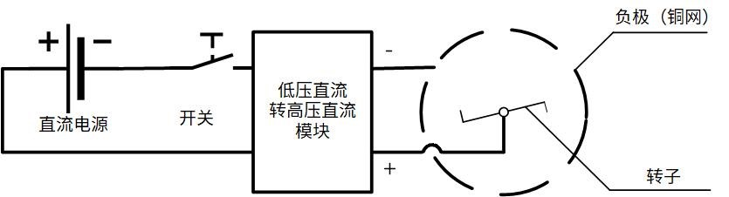
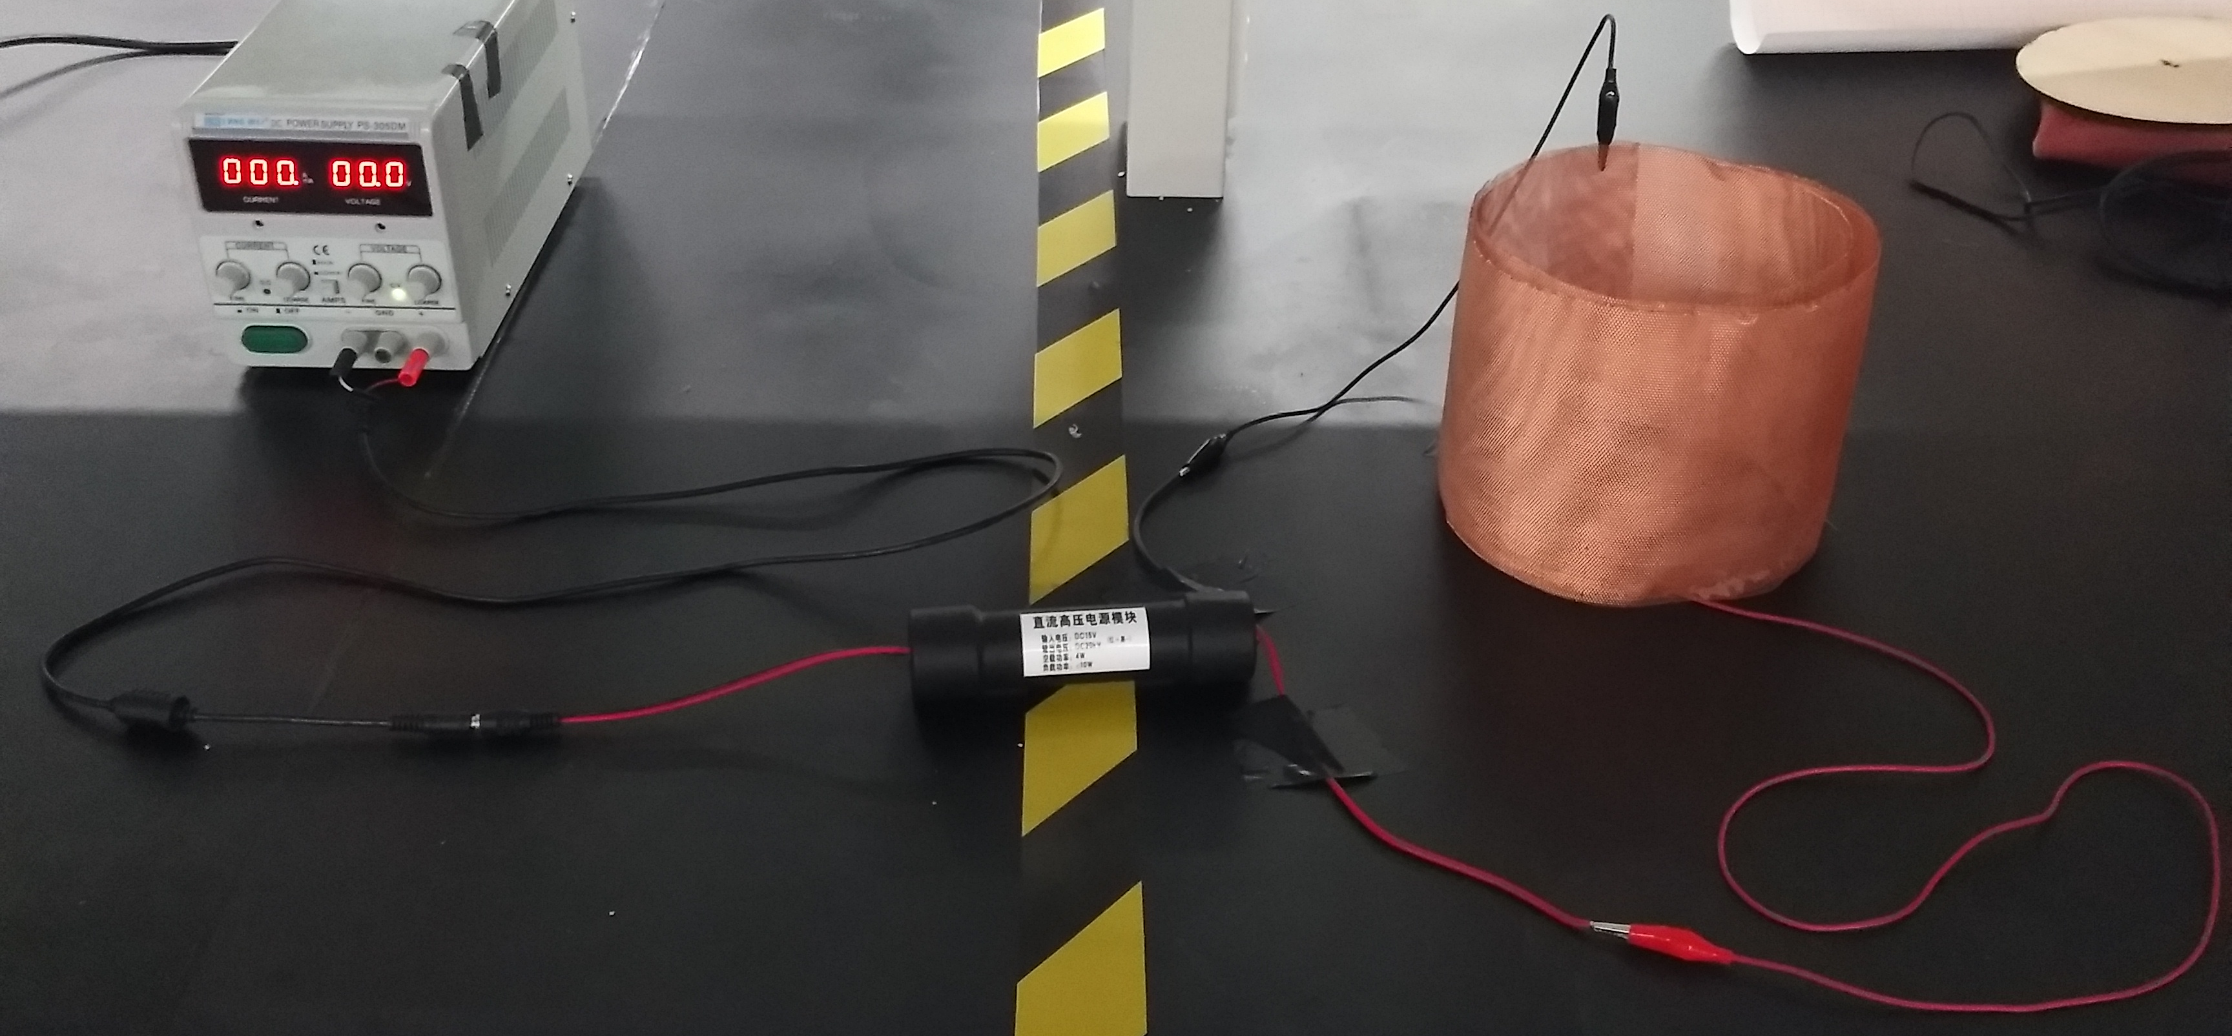
二、方案设计
Notes:
这是我们的实验装置和对应的电路图，

Slide 9
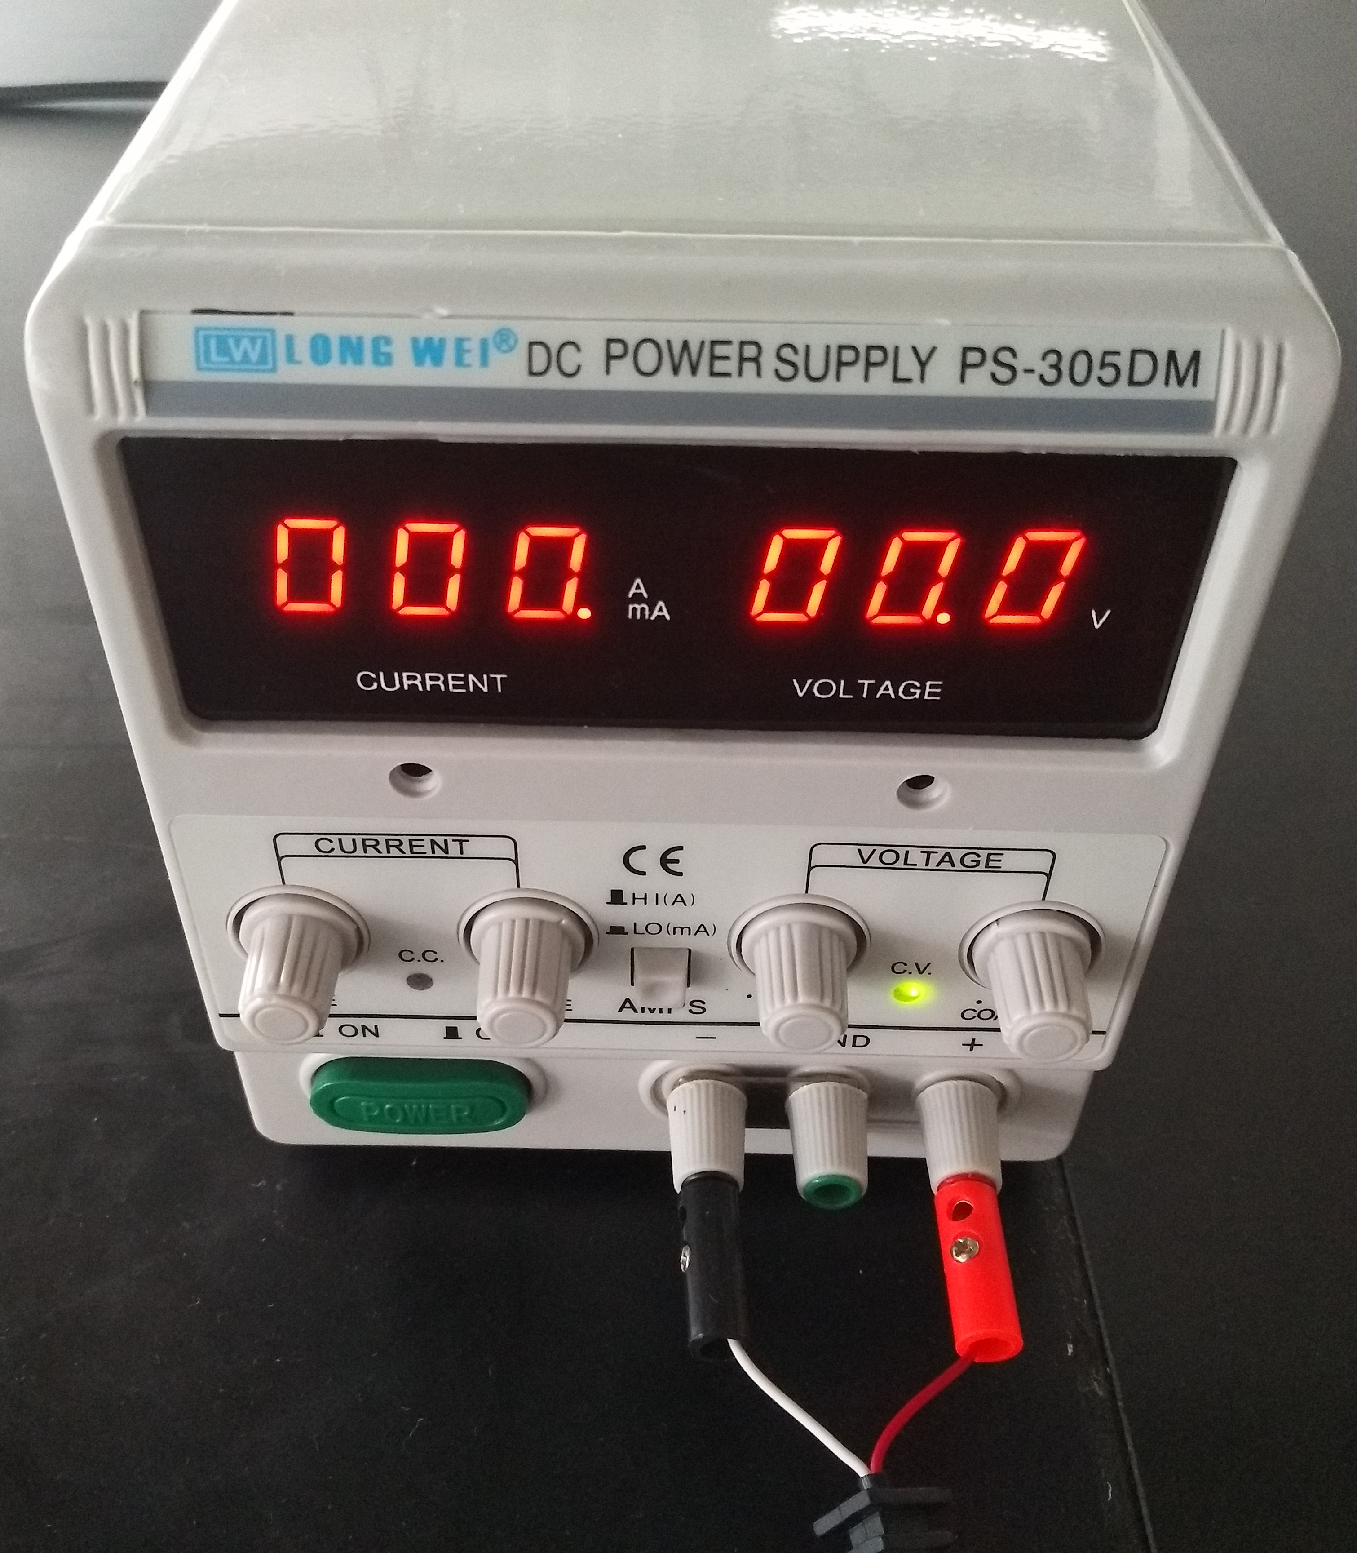
二、方案设计
龙威直流电源
PS-305DM
（实验时设定输出电压12.0 V）
Notes:
我们采用直流电源供电，

Slide 10
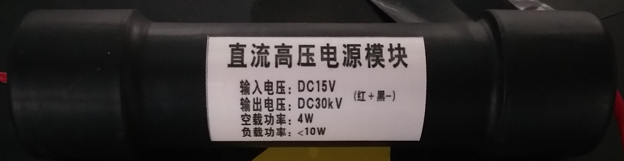
二、方案设计
直流高压电源模块
输入电压：DC15V
输出电压：30kV
空载功率：4W
负载功率：<10W
Notes:
通过一个低压直流转高压直流模块得到高压，

Slide 11
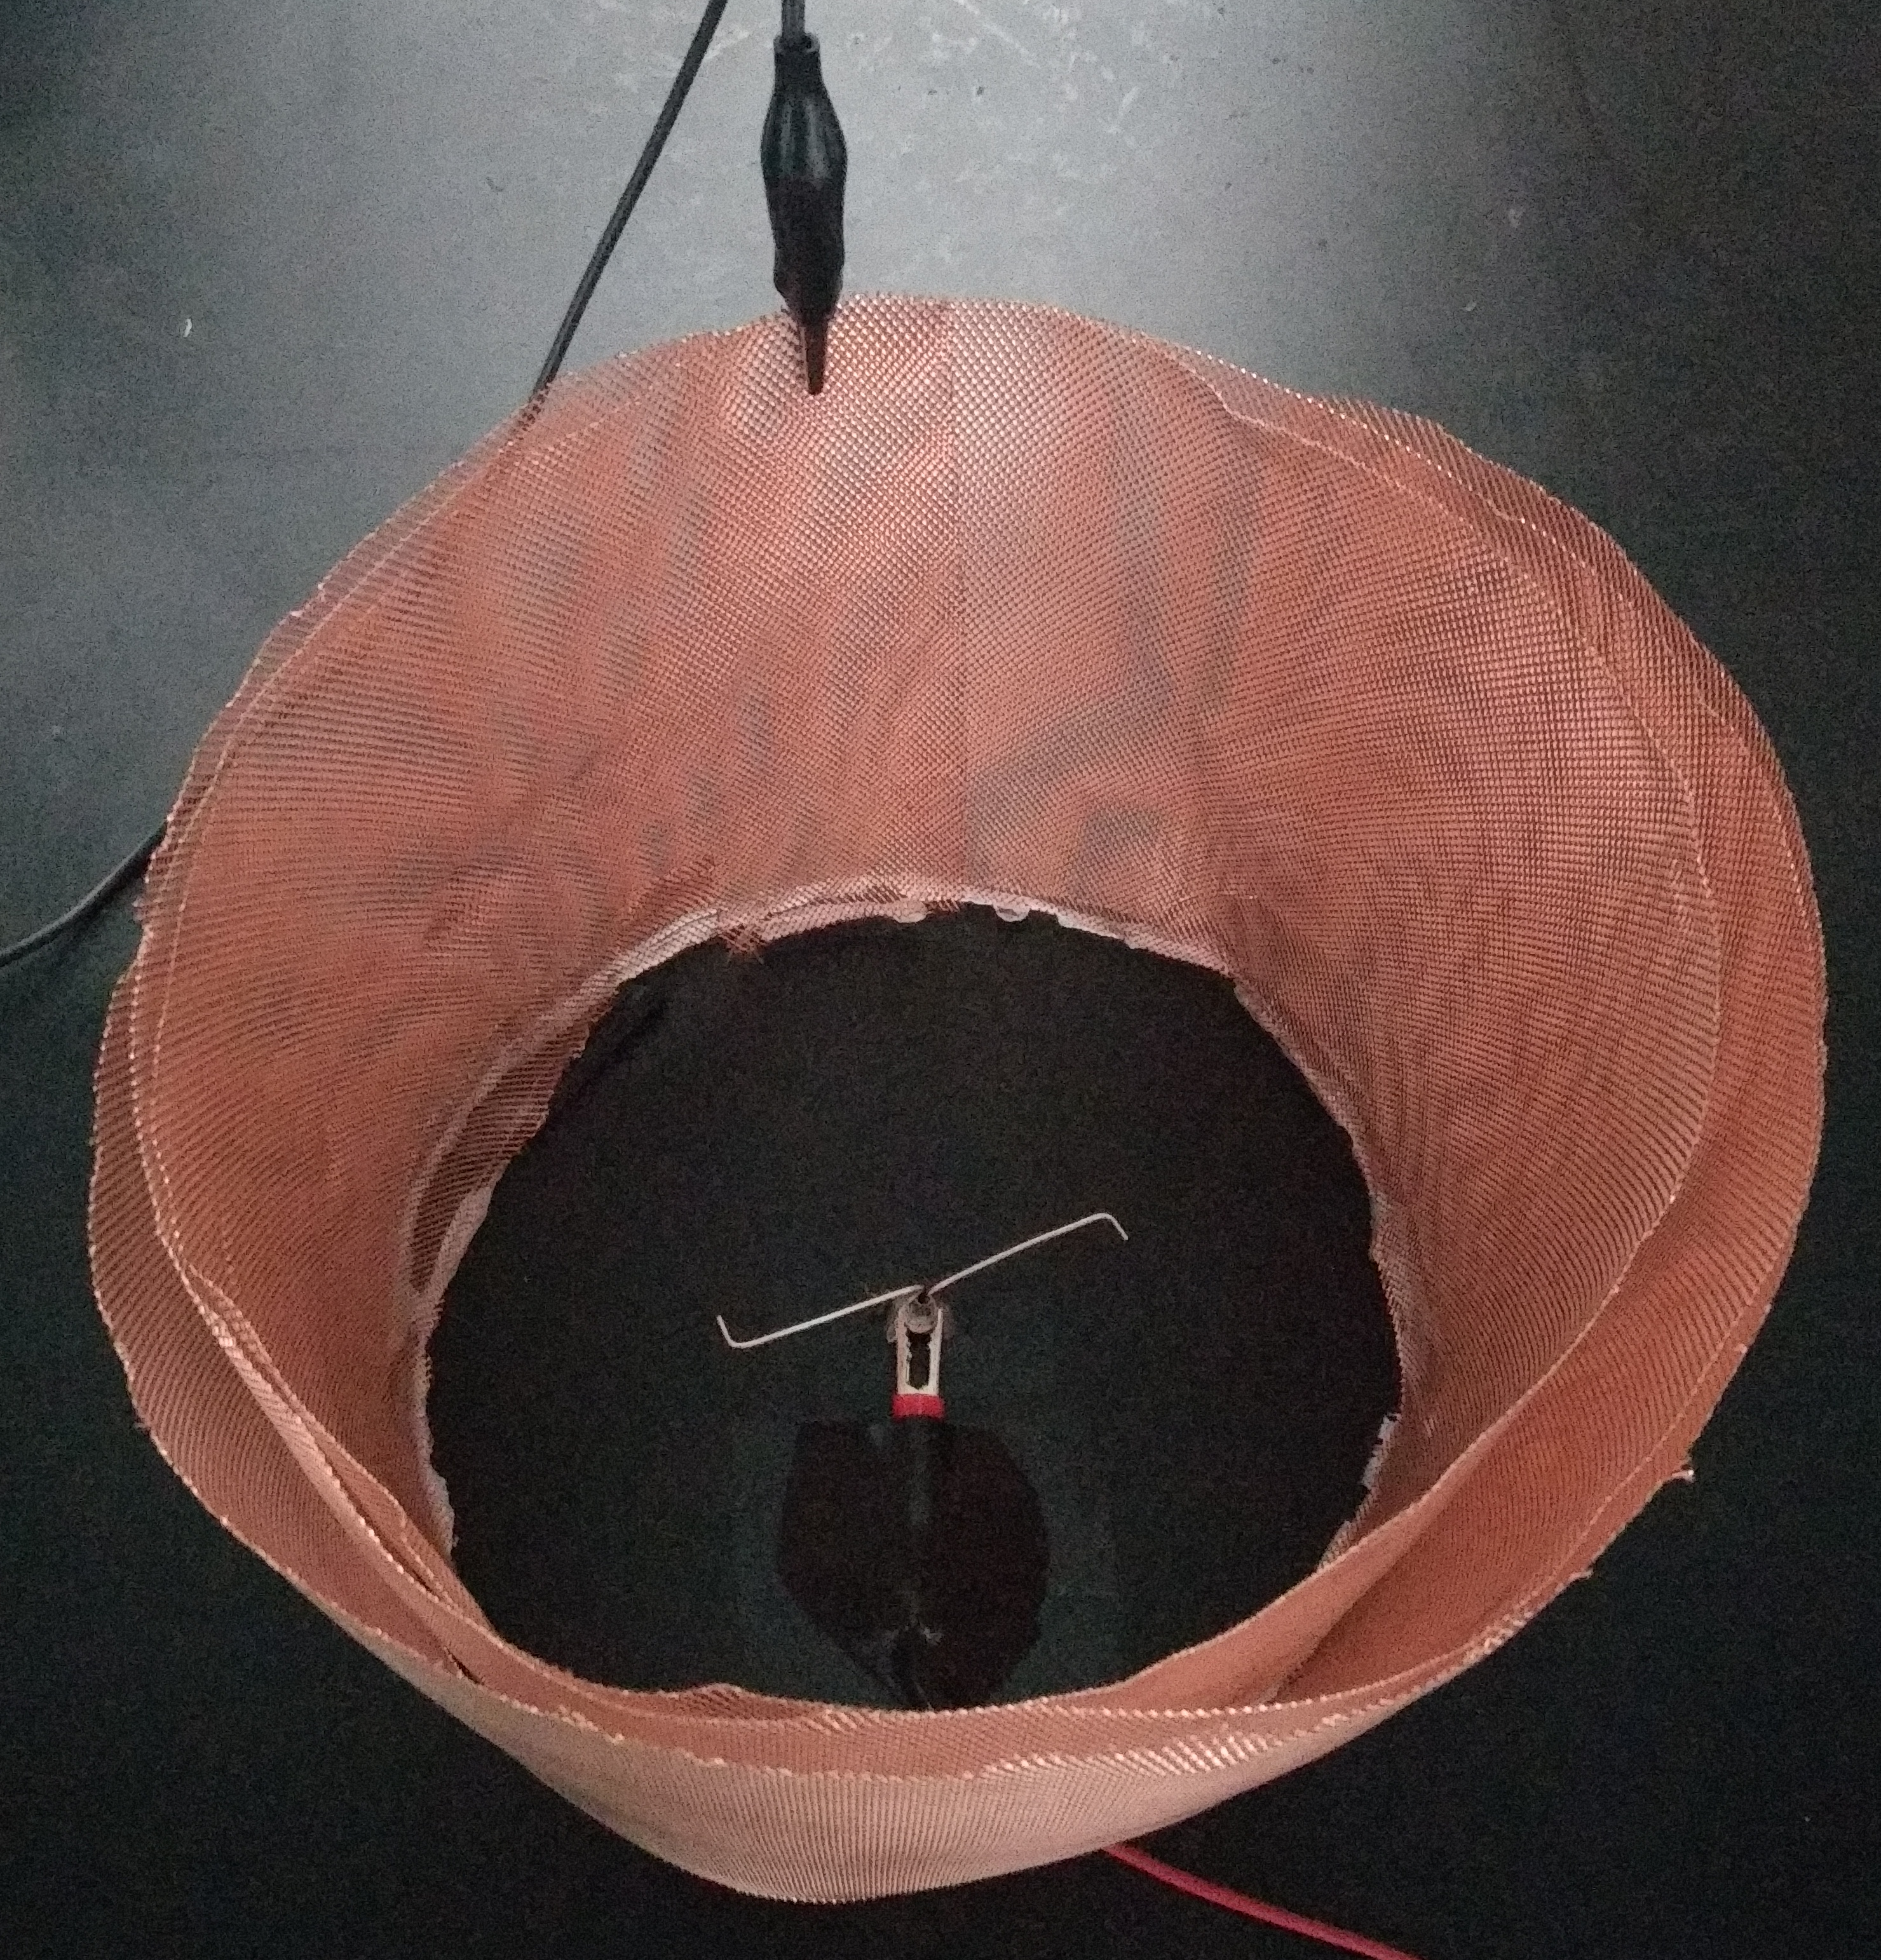
二、方案设计
铜网
转子
Notes:
然后将高压的正负两极分别接到我们的转子和围绕着转子的一圈铜网上。

Slide 12
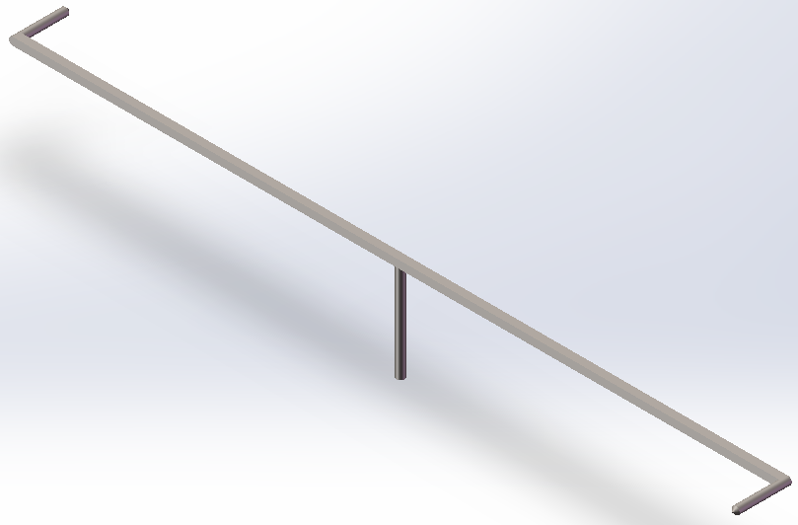
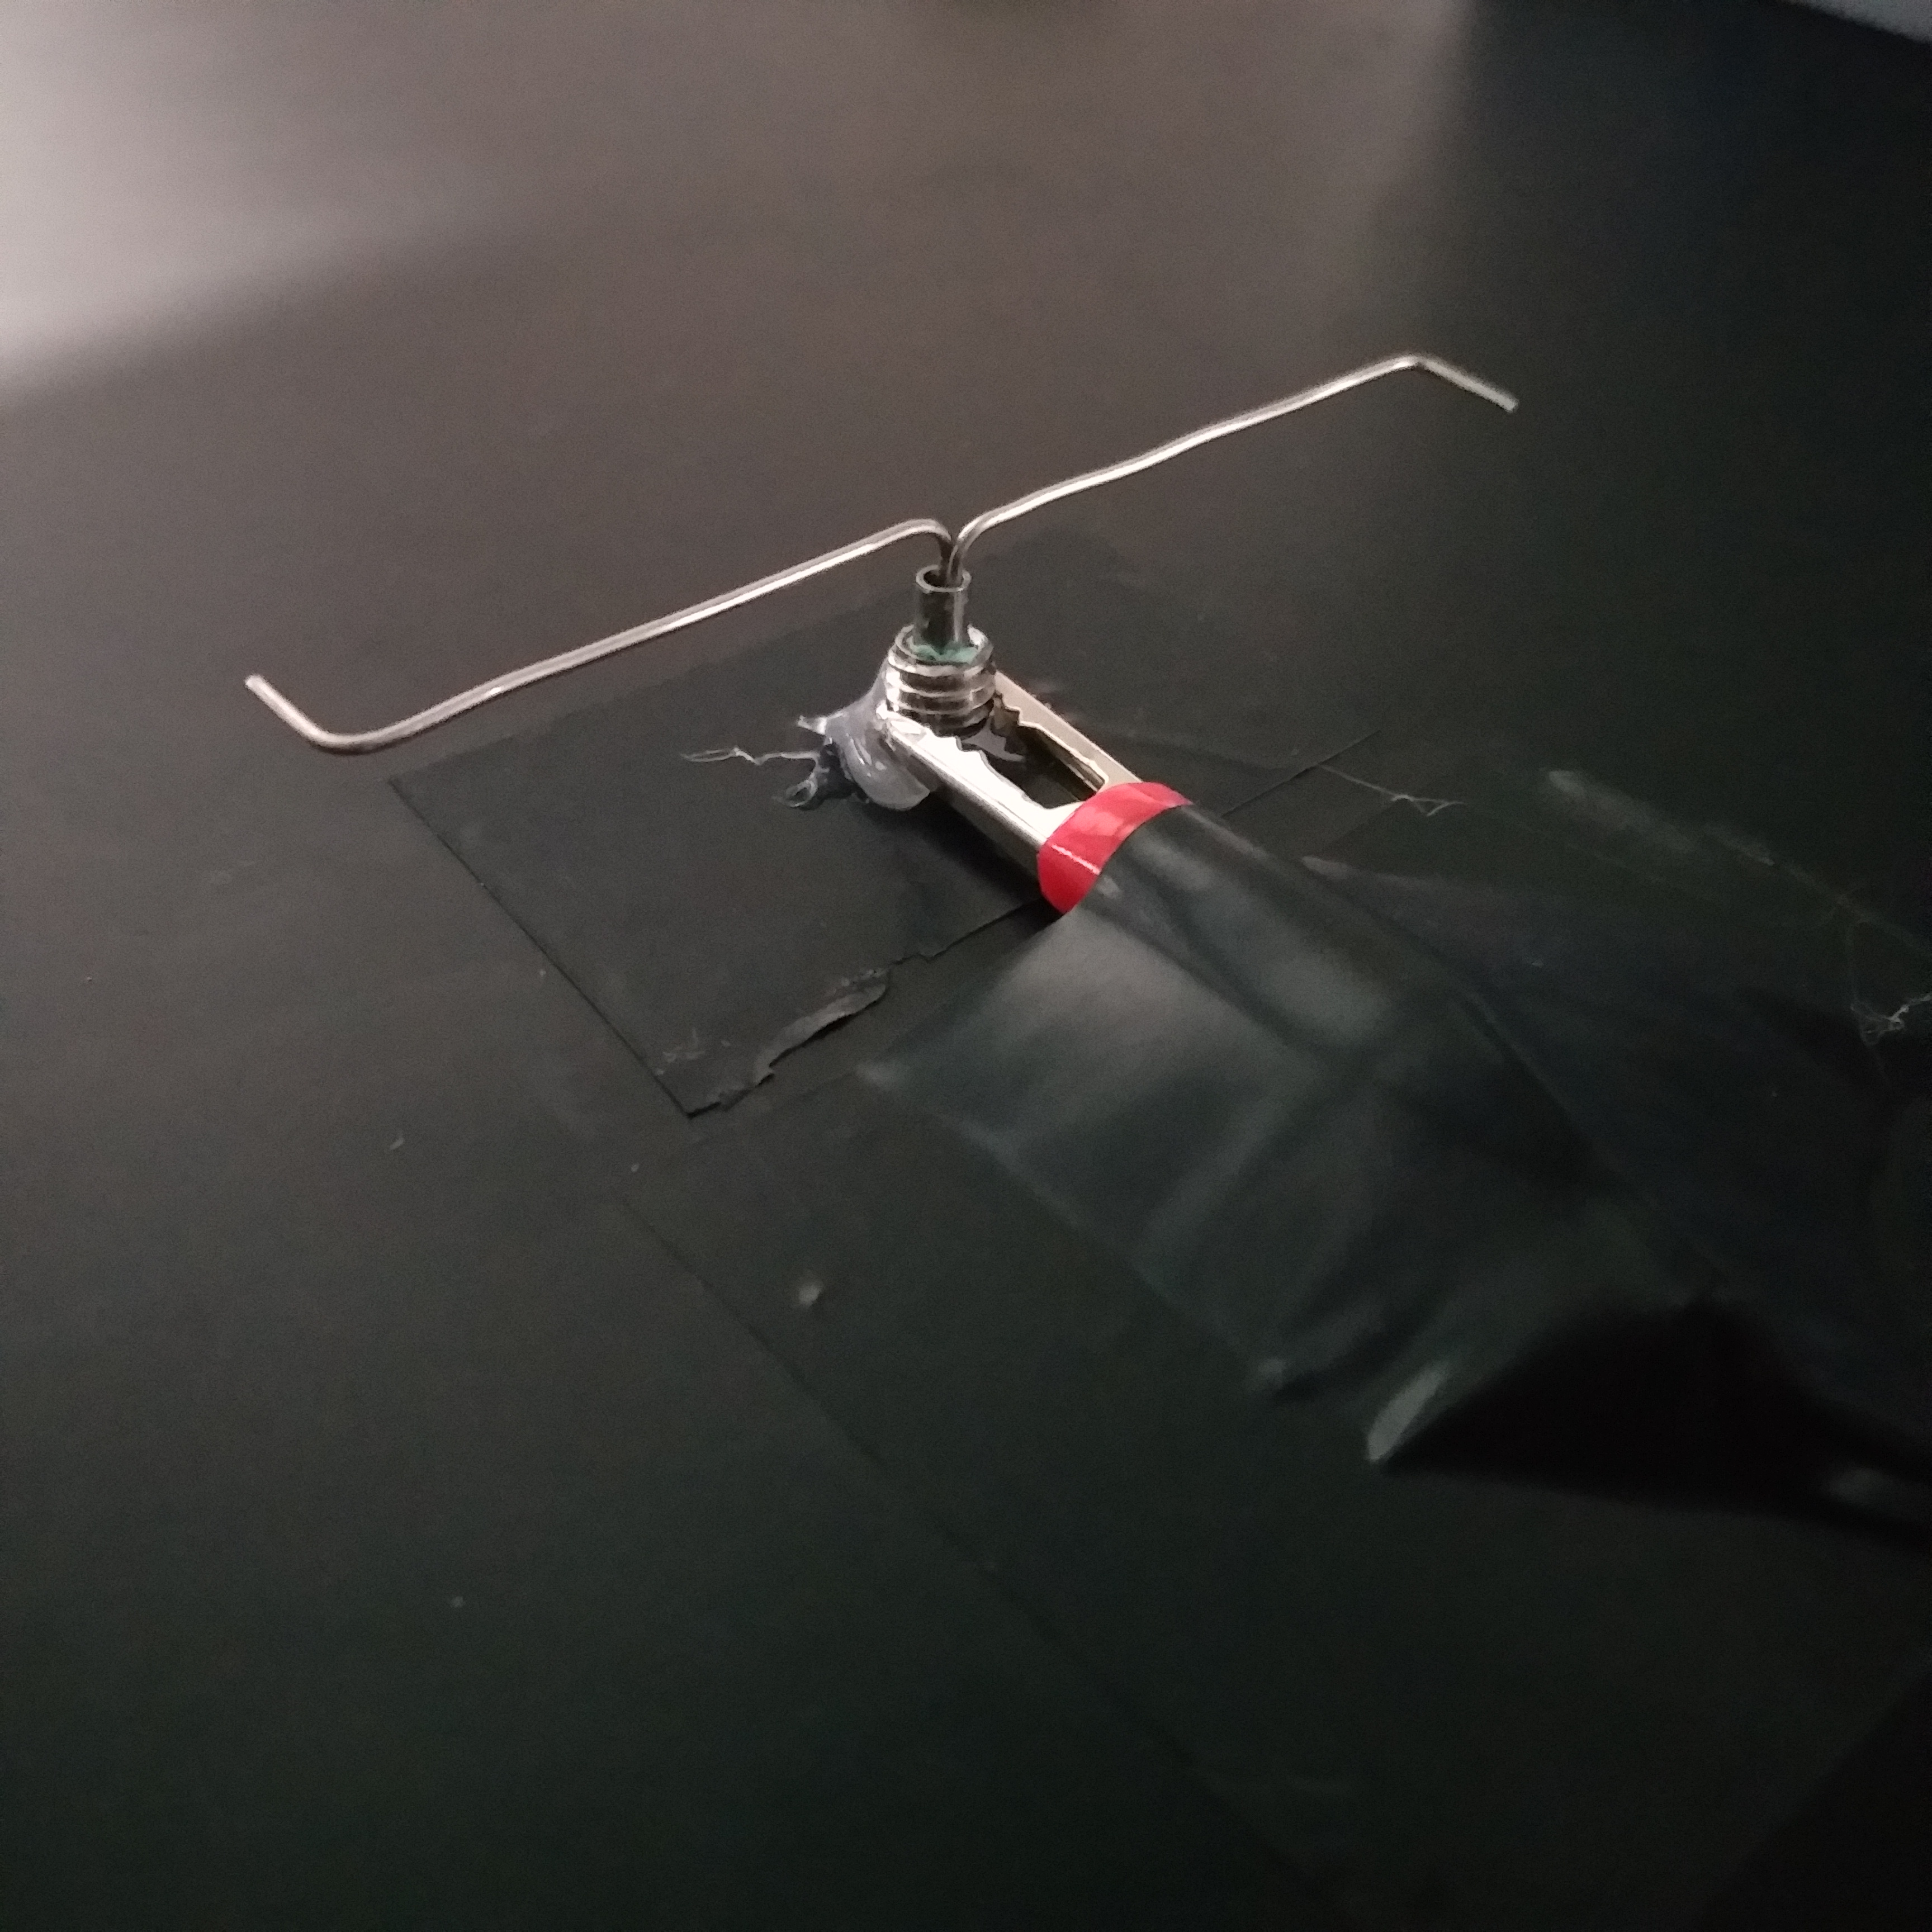
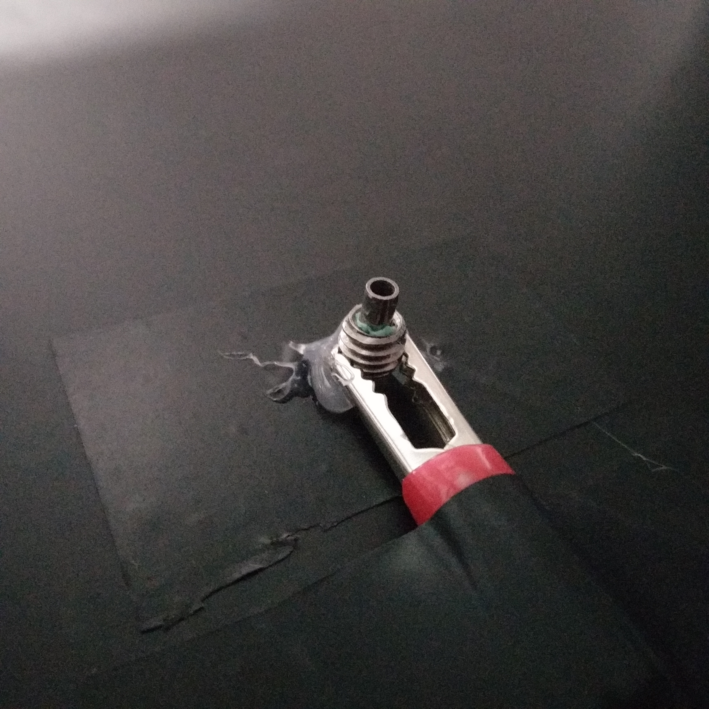
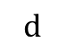
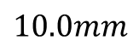
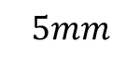
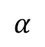
二、方案设计
$$5mm$$
$$d$$
$$10.0mm$$
转子
$$α$$
底座
Notes:
其中我们的转子是一个类似T字型的金属转子，它由镍制成，两端有着中心对称的尖端，转子的转轴被置于一个底座中。
该底座始终与电路中的正极相连，可以保证转子在较小的阻力下绕竖直轴转动。

Slide 13
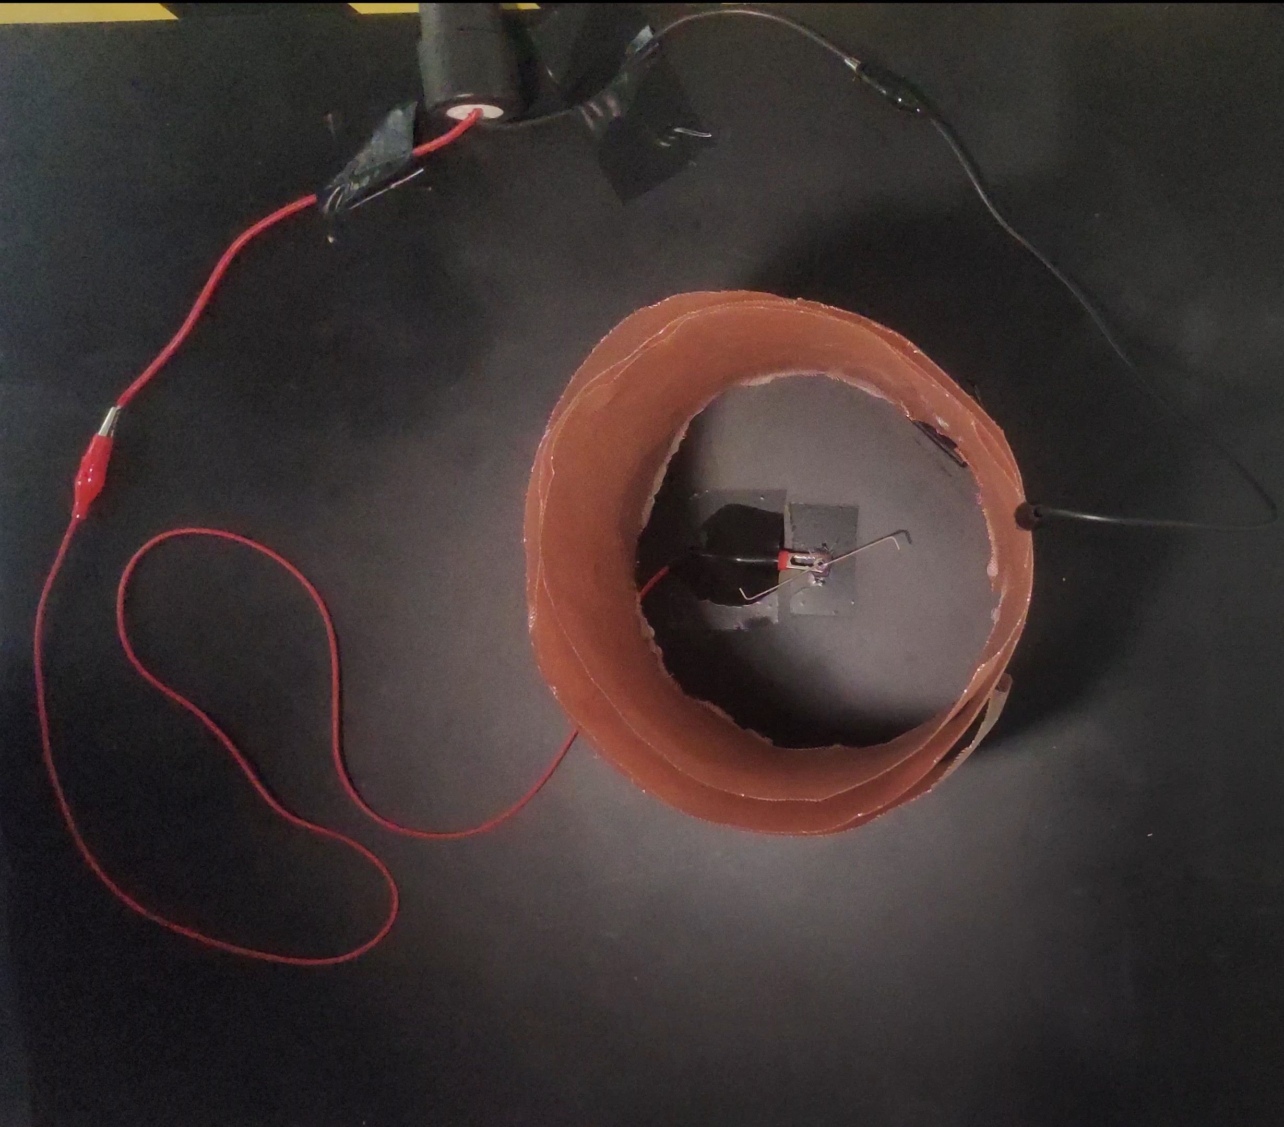
二、方案设计
Notes:
这是我们的实验视频。
从视频中我们可以看到，当接通电源后，转子开始加速转动，在一小段时间后转速达到稳定。

Slide 14
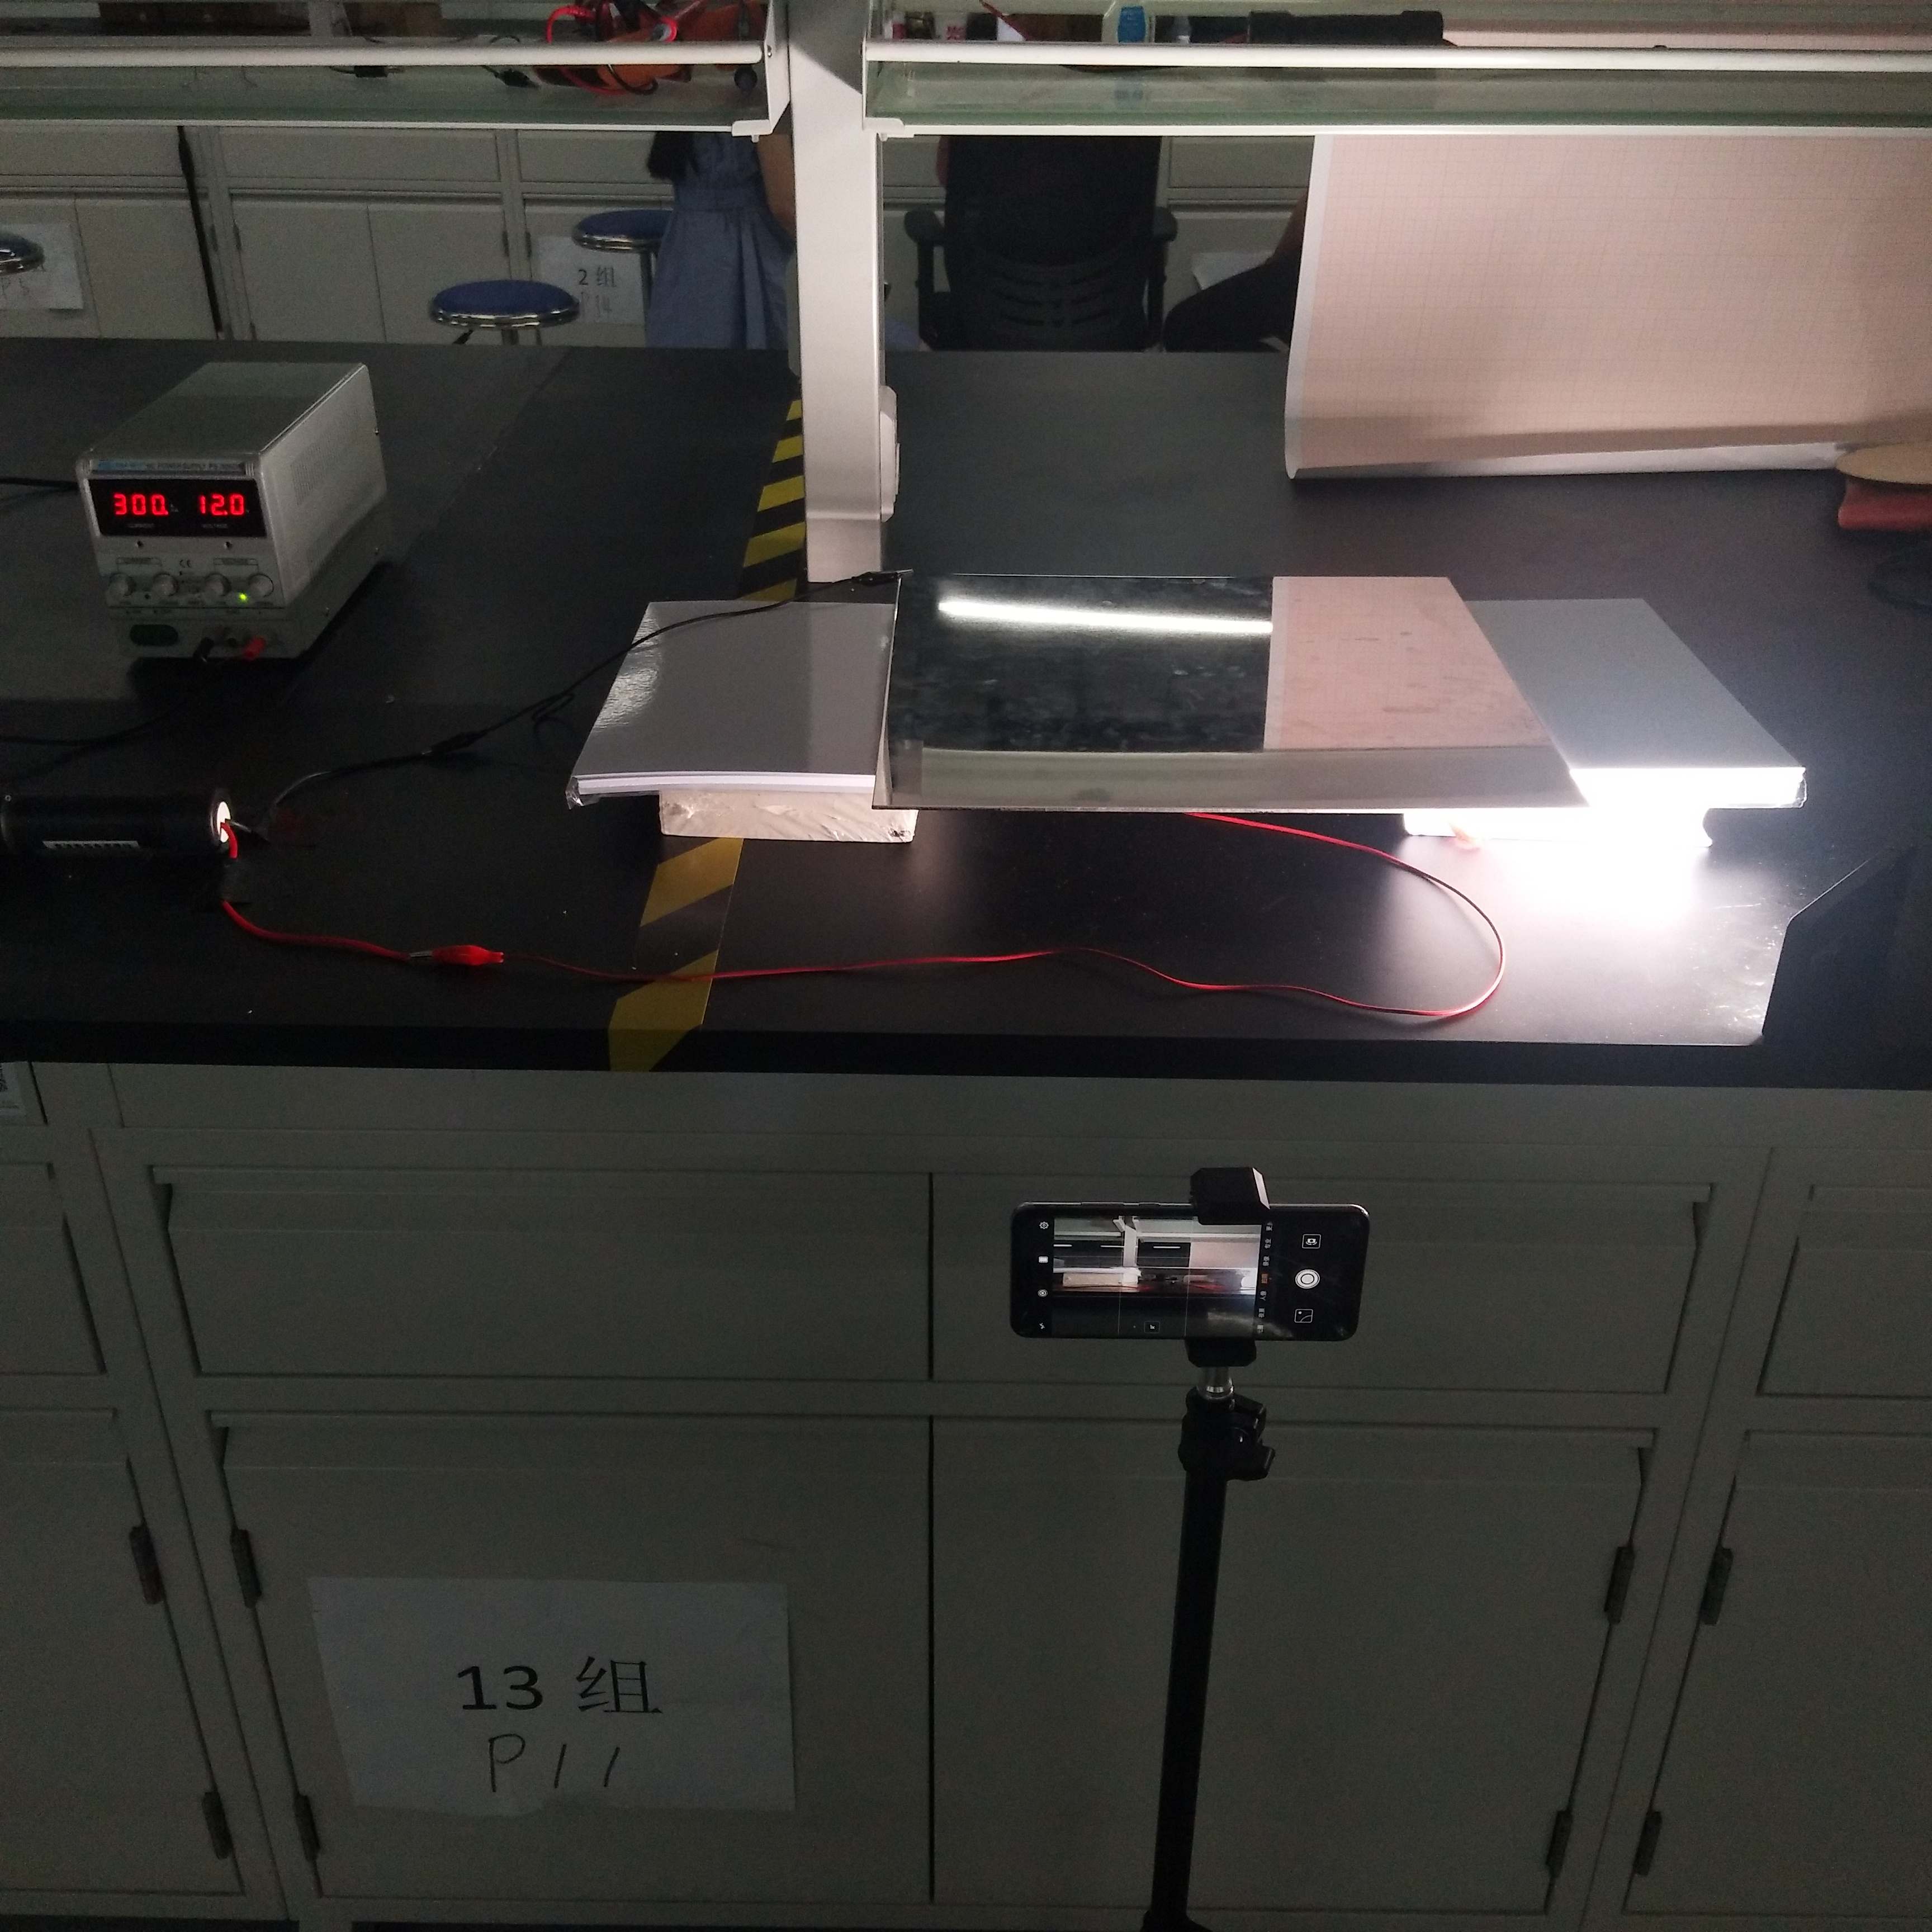
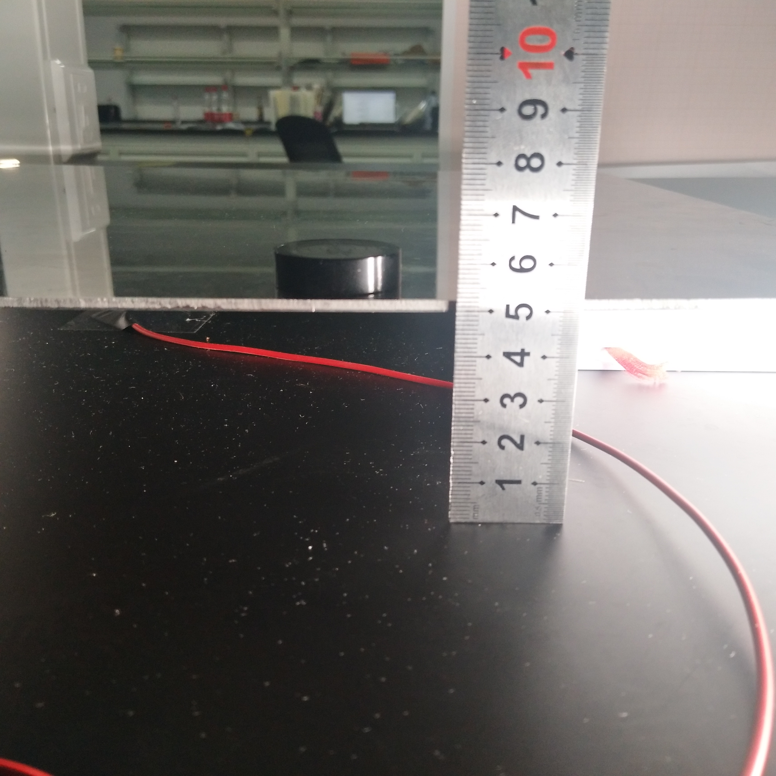
二、方案设计
h
Notes:
当然，围绕在转子周围的负极铜网，并不是必需的，接下来我们会讲到负极的作用。
我们发现在转子上方架一块不锈钢板更适合控制变量。所以在更为精细的定量实验中，我们采用这种不锈钢板作为负极。

Slide 15
二、方案设计
Notes:
在上面视频中，微弱的电晕在灯光照射下很难被看清，我们在黑暗环境下对转动的转子进行30秒曝光拍摄，从而证明了电晕放电的存在。
同时火花圈十分细，这意味这我们转子在稳定转动是严格绕着竖直轴的，而不存在明显的摇晃。

Slide 16
题目重述
方案设计
方案优化
本次报告纲要
最终方案
Notes:
下面，我们以上面设计的装置为基础，探究各变量对于转子转速的影响。

Slide 17

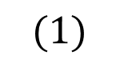
二、方案优化
当达到最高转速时，
电晕放电驱动力矩 与 阻力矩 相平衡
$$M_{p} = M_{r}$$
$$(1)$$
Notes:
在之前的视频中，我们注意到我们的电晕放电马达最终会稳定在一个最高转速。提高这一转速是我们的优化目标。
我们认为这一最高转速是电晕放电带来的驱动力力矩和转子在转动过程中受到的阻力力矩相平衡的结果。
我们来分别讨论这两部分的力矩。

Slide 18

二、方案优化
当达到最高转速时，
电晕放电驱动力矩 与 阻力矩 相平衡
$$M_{p} = M_{r}$$
$$(1)$$
Notes:
我们先来看电晕放电的驱动力矩。
为了探究相关变量对其的影响，我们需要先具体解释其原理。

Slide 19
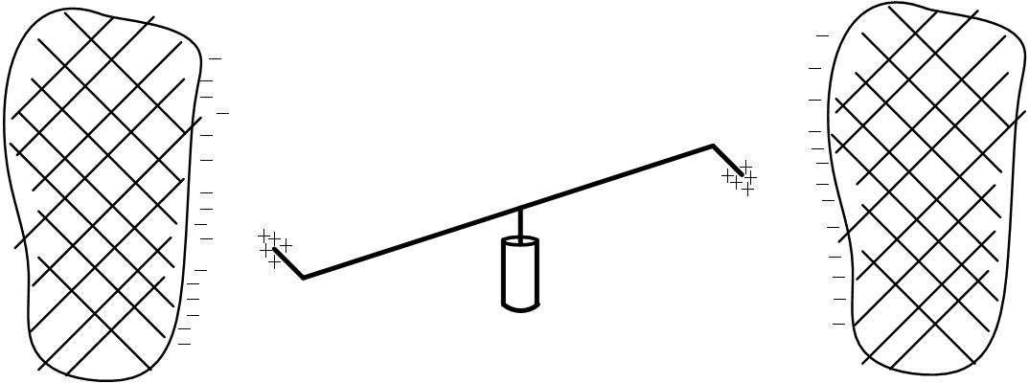
二、方案优化
铜网（带负电）
转子尖端（带正电）
Notes:
当马达开始工作时，转子和铜网之间具有很高的电势差，在曲率半径很小的转子尖端附近可以产生极大的场强。

Slide 20
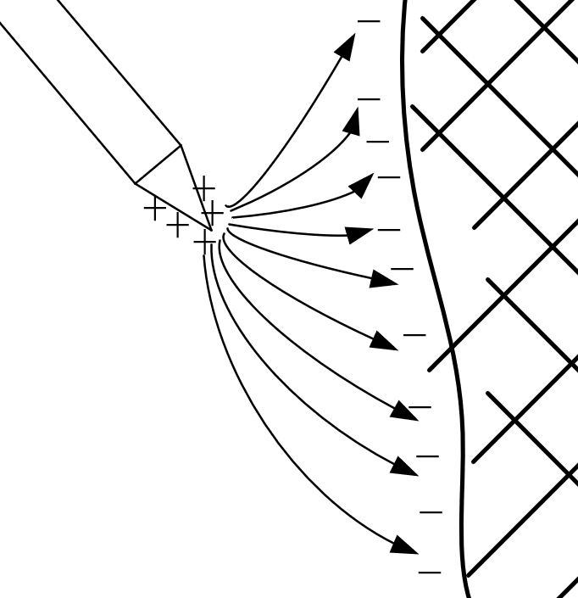
二、方案优化
转子针尖
（带正电）
铜网
（带负电）
Notes:
在这样的电势差下，空间中存在由转子尖端指向铜网的电场。由于转子尖端处的曲率半径非常小，因此，在尖端附近的场强可以达到一个很大的值。

Slide 21
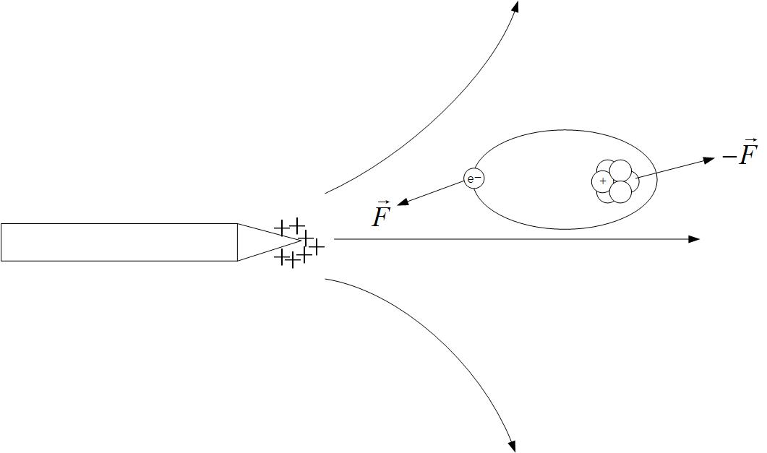
二、方案优化
Notes:
在这样的强电场下，空气中的分子受到空气中运动的正离子的撞击，加上其中电子受到指向转子尖端的吸引力，而原子核受到远离转子尖端的排斥力

Slide 22
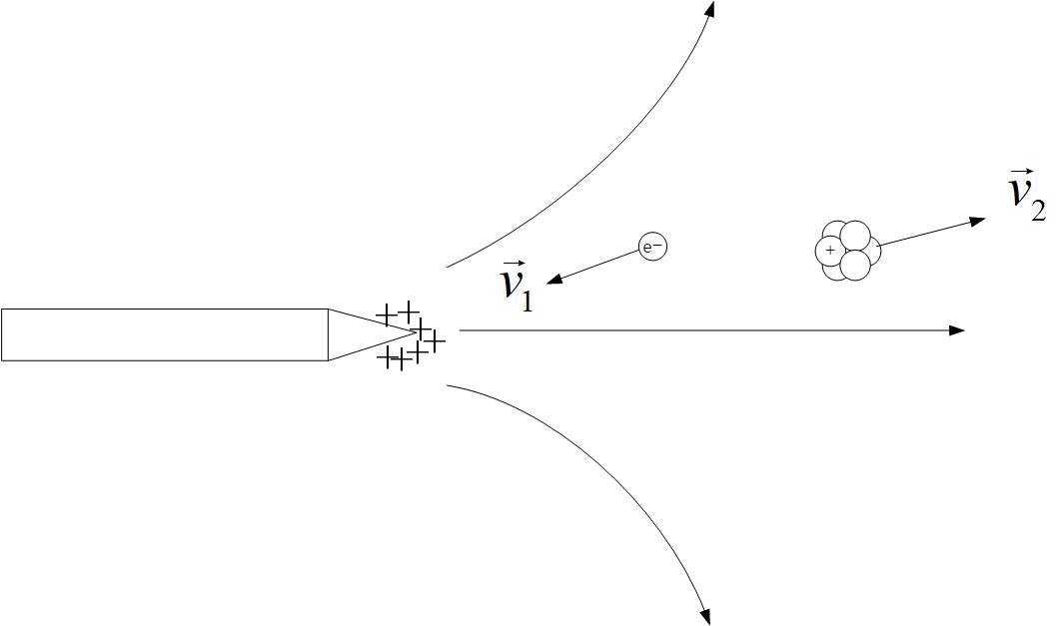
二、方案优化
Notes:
从而使空气中的分子被电离，分为电子和正离子，电子朝转子尖端运动，正离子被转子尖端排斥而远离转子尖端。
其中电子最后将撞到转子上，因此对于转子的总冲量在平均意义上为零，而正离子持续不断地被转子尖端排斥，因此持续不断地对转子有一个反冲力，这就是电晕放电驱动力的来源。

Slide 23
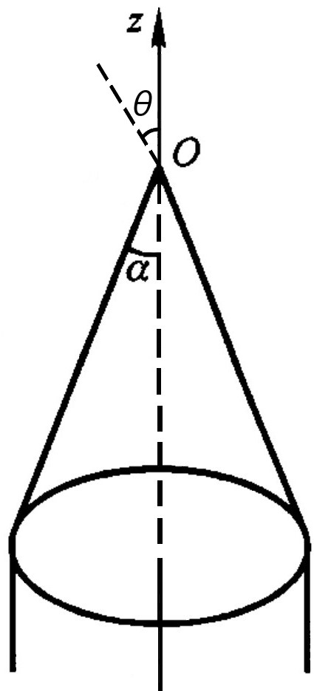
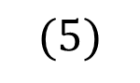
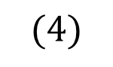
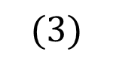
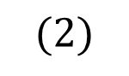
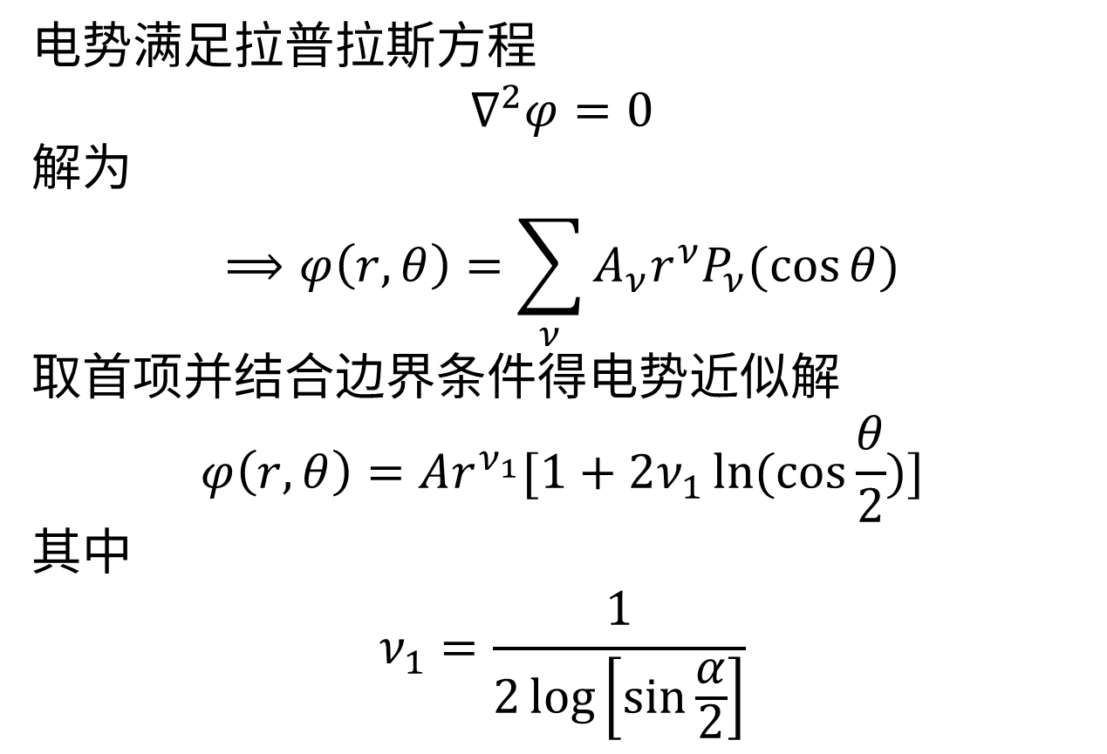
二、方案优化
电势满足拉普拉斯方程
$$∇^{2}φ=0$$
解为
$$⟹φ\left(r,θ\right)=\sum_{ν}{A_{ν}r^{ν}P_{ν}(\cos{θ})}$$
取首项并结合边界条件得电势近似解
$$φ\left(r,θ\right)=Ar^{ν_{1}}[1+2ν_{1}\ln{(\cos{\frac{θ}{2}})}]$$
其中
$$ν_{1}=\frac{1}{2\log\left[\sin{\frac{α}{2}}\right]}$$
$$(2)$$
$$(3)$$
$$(4)$$
$$(5)$$
[3] 蔡圣善等. 电动力学. 北京：高等教育出版社, 2002.
Notes:
为了计算这一驱动力，我们先对尖端附近的电场进行模拟。我们将我们的转子尖端抽象为一个圆锥体。圆锥体周围的电势满足拉普拉斯方程，其解的形式如上所示，如果我们取这一解占主导作用的首项，并结合边界条件，就可以得到这样一个尖端周围电势的近似解。

Slide 24
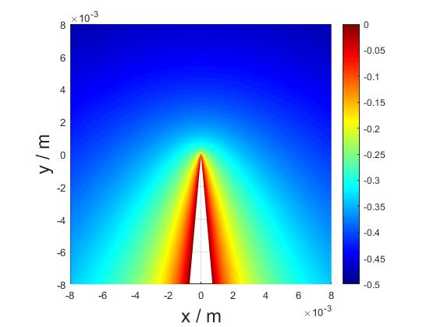
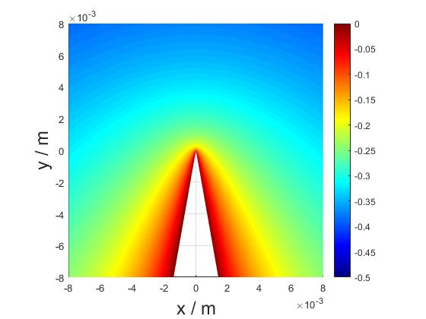
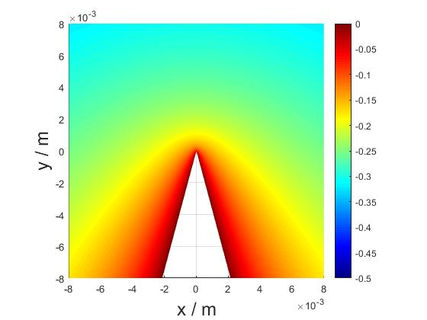
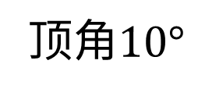
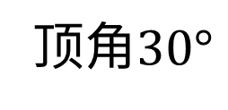
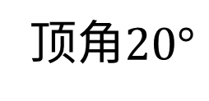
二、方案优化
相同电压下，不同顶角尖端周围的电势（单位：a.u.）
顶角$10°$
顶角$20°$
顶角$30°$
Notes:
利用这样的公式，我们可以模拟出尖端顶角为不同值时，尖端周围电势的分布，如图所示，顶角越尖的情况，尖端周围电势衰减得越快，也就是电场越大。

Slide 25
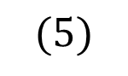
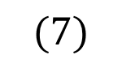
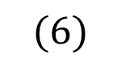
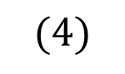
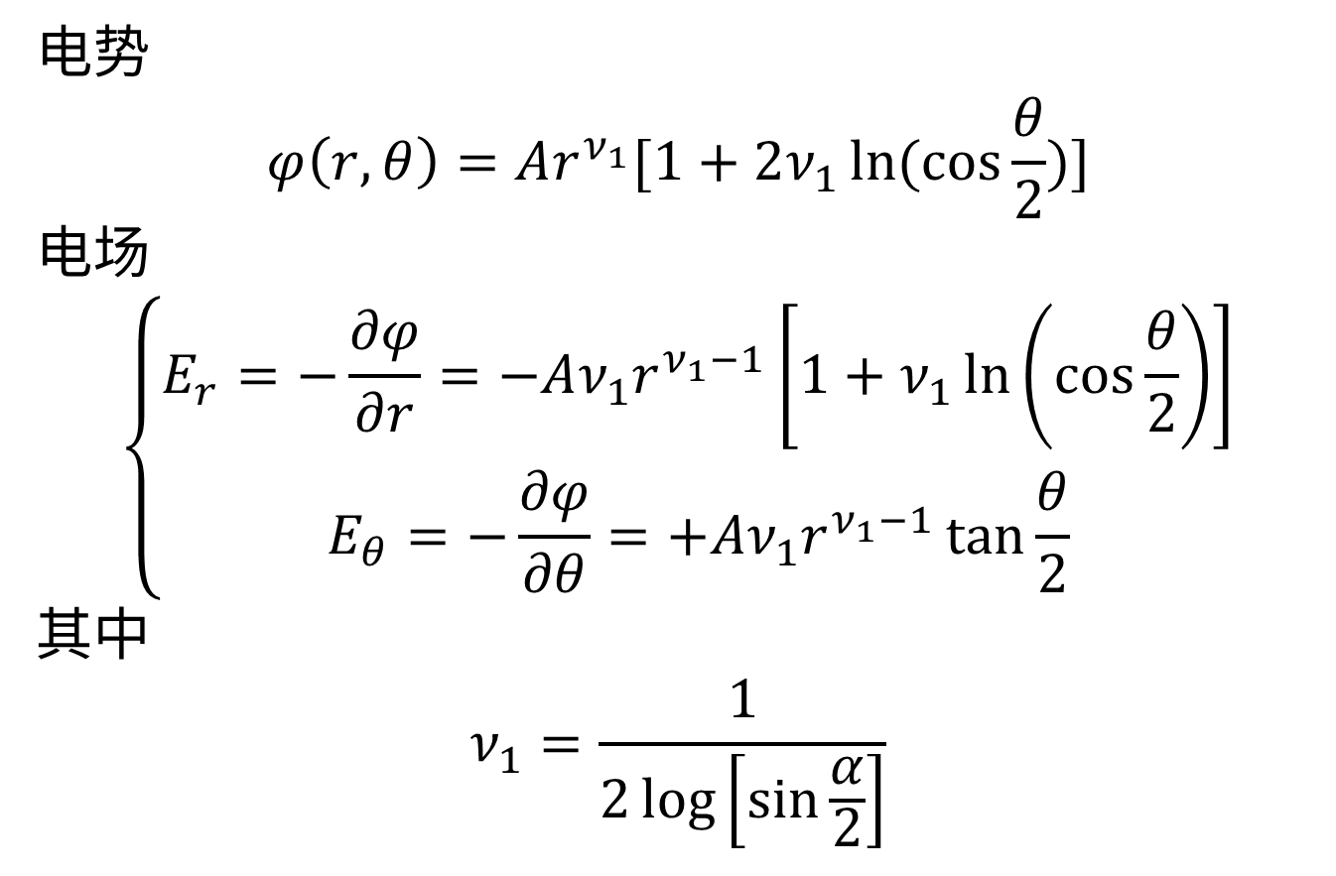
二、方案优化
电势
$$φ\left(r,θ\right)=Ar^{ν_{1}}[1+2ν_{1}\ln{(\cos{\frac{θ}{2}})}]$$
电场
$$\left\{\begin{aligned}E_{r}=−\frac{∂φ}{∂r}=−Aν_{1}r^{ν_{1}−1}\left[1+ν_{1}\ln\left(\cos{\frac{θ}{2}}\right)\right] \\ E_{θ}=−\frac{∂φ}{∂θ}=+Aν_{1}r^{ν_{1}−1}\tan{\frac{θ}{2}}\end{aligned}\right.$$
其中
$$ν_{1}=\frac{1}{2\log\left[\sin{\frac{α}{2}}\right]}$$
$$(4)$$
$$(6)$$
$$(7)$$
$$(5)$$
Notes:
进而我们可以通过对电势求求偏导的方式得到尖端周围的电场分布。
按照这组公式我们可以模拟出尖端附近的电场强度分布。

Slide 26
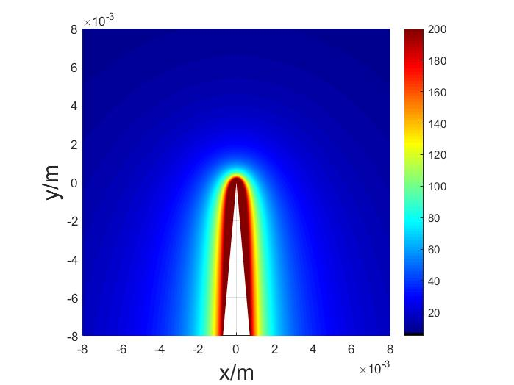
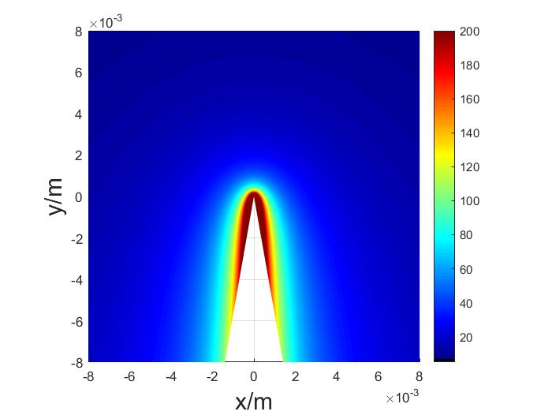
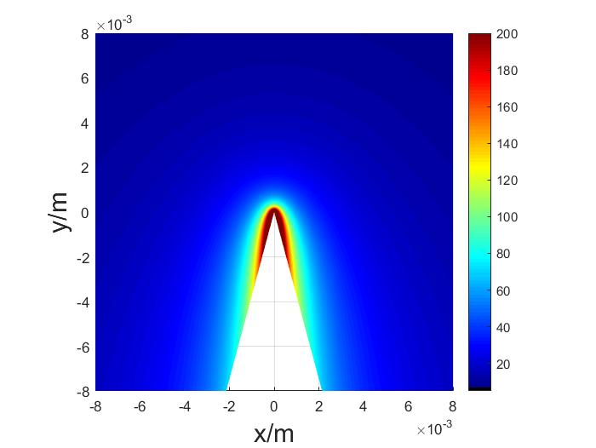
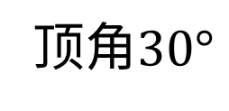
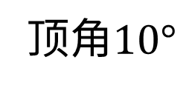
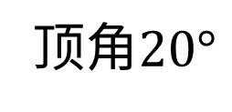
二、方案优化
相同电压下，不同顶角尖端周围的电场（单位：a.u.）
顶角$10°$
顶角$20°$
顶角$30°$
Notes:
我们可以看到，确实是顶角越小，强场区域越大。

Slide 27
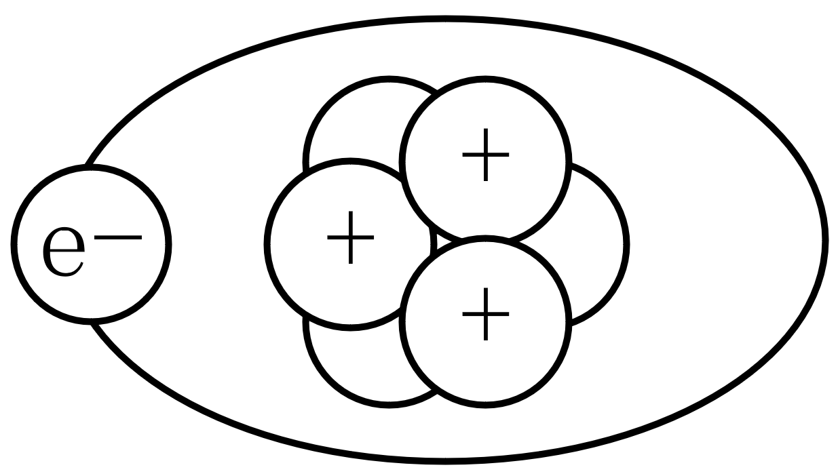
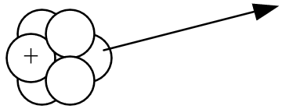
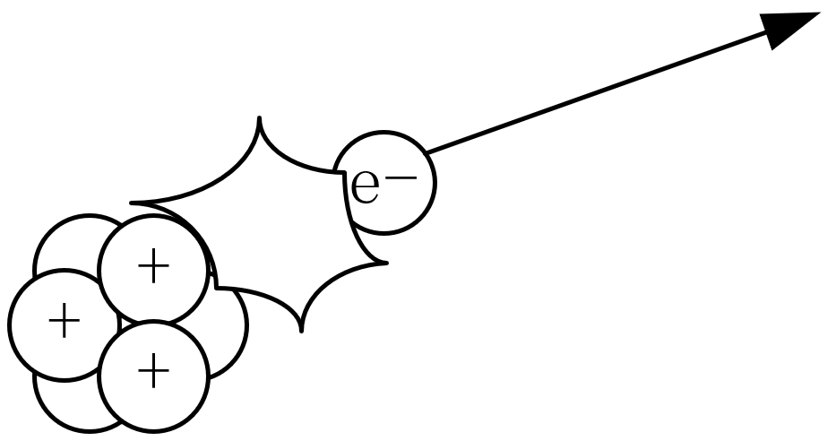
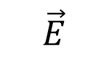

二、方案优化
$$\vec{E}$$
$$E_{1}$$
Notes:
有了电场的分布，要计算尖端受到的驱动力。我们需要知道电子的。电子点点利的过程可以中

Slide 28











二、方案优化
$$E$$
$$E=0$$
$$x$$
$$−D/2$$
$$0$$
$$D/2$$
$$E=−V_{0}$$
$$E=\left\{\begin{aligned}0, \left|x\right|>D/2 \\ −V_{0}, \left|x\right|≤D/2\end{aligned}\right.$$
$$(8)$$
其中$V_{0}$——分子电离能
Notes:
有了电场分布情况，要计算驱动力的情况，我们还需要知道空气分子的电离情况。
我们将受原子核束缚的电子视为一个在有限深方势阱模型中的波，这一势阱的深度就是空气分子的电离能

Slide 29








二、方案优化
$$\vec{E}$$
$$E$$
$$E=0$$
$$E_{0}$$
$$E=−V_{0}+E_{1}+E_{2}$$
$$V=\left\{\begin{aligned}eEx, x>D/2 \\ −V_{0}, x≤D/2\end{aligned}\right.$$
$$x$$
$$(8)$$
$$−D/2$$
$$0$$
$$D/2$$
$$E=−V_{0}$$
$$(9)$$
其中$E_{0}=eEλ$
$e$ ——电子电荷
$λ$ ——空气平均自由程
$D$——分子有效直径
Notes:
在电场的作用下，并且受到到电子或正离子撞击时，电子获得了额外的能量，从而提高了逃脱这一势阱的概率。
其中正离子撞击

Slide 30














二、方案优化
在$x>\left|\frac{D}{2}\right|$处，电子的波函数满足
$$\frac{d^{2}ψ}{dx^{2}}=β^{2}ψ, β=\sqrt{−2m_{e}(V_{0}−E_{0})}/ℏ$$
$$⟹ψ\left(x\right)=\left\{\begin{aligned}C_{1}e^{βx}, x<−D/2 \\ C_{2}e^{−βx}, x>D/2\end{aligned}\right.$$
在$x≤\left|\frac{D}{2}\right|$处，电子的波函数满足
$$\frac{d^{2}ψ}{dx^{2}}=−α^{2}ψ, α=\sqrt{−2m_{e}E_{0}}/ℏ$$
$$⟹ψ\left(x\right)=A\sin{αx}+B\cos{αx}$$
$$(9)$$
$$(11)$$
$$(10)$$
$$(12)$$
$$E$$
$$E=0$$
$$E=−V_{0}+E_{1}$$
$$+E_{2}$$
$$x$$
$$−D/2$$
$$0$$
$$D/2$$
$$E=−V_{0}$$
Notes:
通过查阅文献，我们可以得到氮气和氧气的一级电离能，也就是氮气和氧气失去一个电子成为正离子所需要的能量。我们可以将氮气和氧气分子中的电子视为禁锢在有限深势阱中物体。根据

Slide 31





二、方案优化
在$x>\left|\frac{D}{2}\right|$处，电子的波函数满足
$$\frac{d^{2}ψ}{dx^{2}}=β^{2}ψ, β=\sqrt{−2m_{e}(V_{0}−E_{0})}/ℏ$$
$$⟹ψ\left(x\right)=\left\{\begin{aligned}C_{1}e^{βx}, x<−D/2 \\ C_{2}e^{−βx}, x>D/2\end{aligned}\right.$$
在$x≤\left|\frac{D}{2}\right|$处，电子的波函数满足
$$\frac{d^{2}ψ}{dx^{2}}=−α^{2}ψ, α=\sqrt{−2m_{e}E_{0}}/ℏ$$
$$⟹ψ\left(x\right)=A\sin{αx}+B\cos{αx}$$
$$(9)$$
$$(11)$$
$$(10)$$
$$(12)$$
$$E$$
根据边界条件及对称性条件和归一化条件得
$$\left\{\begin{aligned}A=0 \\ B=e^{\frac{βD}{2}}\cos{\frac{kD}{2}}\sqrt{\frac{2αβ}{β\left(αD+\sin{αD}\right)+2k\cos^{2}{\frac{αa}{2}}}} \\ C_{1}=\sqrt{\frac{2αβ}{β\left(αD+\sin{αD}\right)+2α\cos^{2}{\frac{αD}{2}}}} \\ C_{2}=−\sqrt{\frac{2αβ}{β\left(αD+\sin{αD}\right)+2α\cos^{2}{\frac{αD}{2}}}}\end{aligned}\right.$$
$$(13)$$
$$E=0$$
$$(14)$$
$$E=−V_{0}+E_{1}$$
$$+E_{2}$$
$$(15)$$
$$x$$
$$−D/2$$
$$0$$
$$D/2$$
$$E=−V_{0}$$
$$(16)$$
Notes:
通过查阅文献，我们可以得到氮气和氧气的一级电离能，也就是氮气和氧气失去一个电子成为正离子所需要的能量。我们可以将氮气和氧气分子中的电子视为禁锢在有限深势阱中物体。根据

Slide 32



二、方案优化
在$x>\left|\frac{D}{2}\right|$处，电子的波函数满足
$$\frac{d^{2}ψ}{dx^{2}}=β^{2}ψ, β=\sqrt{−2m_{e}(V_{0}−E_{0})}/ℏ$$
$$⟹ψ\left(x\right)=\left\{\begin{aligned}C_{1}e^{βx}, x<−D/2 \\ C_{2}e^{−βx}, x>D/2\end{aligned}\right.$$
在$x≤\left|\frac{D}{2}\right|$处，电子的波函数满足
$$\frac{d^{2}ψ}{dx^{2}}=−α^{2}ψ, α=\sqrt{−2m_{e}E_{0}}/ℏ$$
$$⟹ψ\left(x\right)=A\sin{αx}+B\cos{αx}$$
$$(9)$$
$$(11)$$
$$(10)$$
$$E$$
脱离势阱的概率
$$P=\int_{D/2}^{+∞}{{\left|ψ\left(x\right)\right|}^{2}dx}+\int_{D/2}^{+∞}{{\left|ψ\left(x\right)\right|}^{2}dx}$$
$=\frac{C_{1}^{2}e^{−βD}}{β}$
$=\frac{2αe^{−βD}}{β\left(αD+\sin{αD}\right)+2α\cos^{2}{\frac{αD}{2}}}$
$$E=0$$
$$E=−V_{0}+E_{0}$$
$$x$$
$$(17)$$
$$−D/2$$
$$0$$
$$D/2$$
$$E=−V_{0}$$
Notes:
通过查阅文献，我们可以得到氮气和氧气的一级电离能，也就是氮气和氧气失去一个电子成为正离子所需要的能量。我们可以将氮气和氧气分子中的电子视为禁锢在有限深势阱中物体。根据

Slide 33



二、方案优化
脱离势阱的概率
$$P=\int_{D/2}^{+∞}{{\left|ψ\left(x\right)\right|}^{2}dx}+\int_{D/2}^{+∞}{{\left|ψ\left(x\right)\right|}^{2}dx}$$
$=\frac{C_{1}^{2}e^{−βD}}{β}=\frac{2αe^{−βD}}{β\left(αD+\sin{αD}\right)+2α\cos^{2}{\frac{αD}{2}}}$
$$(17)$$
相关参数：
$$E$$
 | 气体类型
 | N₂ | O₂
电离能$V_{0}$(eV)^{[4]} | 15.58 | 12.07
原子半径/pm^{[5]} | 65 | 60
共价半径/pm^{[5]} | 75 | 73
分子有效直径D/pm [2×(单原子半径+共价半径)] | 280 | 266
在空气中的分子数占比 | 70% | 30%
$$E=0$$
$$E=−V_{0}+E_{0}$$
$$x$$
电子质量$m_{e}$ $9.11×{10}^{−31}kg$
$$−D/2$$
$$0$$
$$D/2$$
$$E=−V_{0}$$
空气平均自由程 $69nm$
[4] Dundas, Daniel, and Jan M. Rost. "Molecular effects in the ionization of N2, O2, and F2 by intense laser fields." Physical Review A 71.1 (2005): 013421.
[5] WebElements, https://www.webelements.com, accessed August 2019.
Notes:
通过查阅文献，我们可以得到氮气和氧气的一级电离能，也就是氮气和氧气失去一个电子成为正离子所需要的能量。我们可以将氮气和氧气分子中的电子视为禁锢在有限深势阱中物体。根据

Slide 34



二、方案优化
相同电压下，不同顶角尖端周围的空气分子电离概率（取对数）
顶角$10°$
顶角$20°$
顶角$30°$
Notes:
图需改

Slide 35






二、方案优化
顶角$10°$
顶角$20°$
顶角$30°$

Slide 36



二、方案优化
$$F=\int_{ℝ^{3}}{\left[70\%P_{N_{2}}\left(x,y,z\right)+30\%P_{O_{2}}\left(x,y,z\right)\right]ρeE_{y}(x,y,z)dx^{3}}$$
$$(18)$$
其中$P_{N_{2}}$——氮气分子被电离的概率
$P_{O_{2}}$——氧气分子被电离的概率
$ρ$ ——空气分子体密度
$E_{y}$——沿尖端方向电场

Slide 37









二、方案优化
转子直径$d=67.5mm$
重量$m=0.44g$
尖端磨平
尖端顶角$2α≈50°$
尖端顶角$2α≈30°$
转动频率
$$21.3Hz$$
$$28.4Hz$$
$$31.1Hz$$
Notes:
这里我们 只 改变尖端顶角

Slide 38


二、方案优化
转子直径$d=67.5mm$
重量$m=0.44g$
尖端磨平
尖端顶角$2α≈50°$
尖端顶角$2α≈30°$
转动频率
$$21.3Hz$$
$$28.4Hz$$
$$31.1Hz$$
电晕放电驱动力矩$M_{p}↑$
尖端顶角$↓$

Slide 39






二、方案优化
另一电极距离尖端不同位置时，空间中的电场分布（取对数） 单位：a.u.
两电极距离：$5$cm
两电极距离：$1$0cm
两电极距离：$15$cm
Notes:
如果我们考虑铜网，也就是负极的存在的话，我们发现

Slide 40


二、方案优化
尖端与另一电极的距离$↓ ⟹ E↑$

Slide 41

二、方案优化
Notes:
改成两极距离

Slide 42



二、方案优化
电晕放电驱动力矩$M_{p}↑$
与另一电极的距离$L↑$

Slide 43

二、方案优化
当达到最高转速时，
电晕放电驱动力矩 与 阻力矩 相平衡
$$M_{p} = M_{r}$$
Notes:
讨论完了电晕放电驱动力矩，我们来讨论转子受到的阻力矩。
组成这一阻力矩的成分较为复杂，他既包括了转子与底座之间的滑动摩擦，也包含了转子转动过程中受到的空气阻力。

Slide 44
二、方案优化
阻力矩 = 底部滑动摩擦阻力矩 + 空气阻力矩
$M_{r} = μmgr + M_{r2}\left(ω\right)$

Slide 45
二、方案优化
阻力矩 = 底部滑动摩擦阻力矩 + 空气阻力矩
?
$M_{r} = μmgr + M_{r2}\left(ω\right)$

Slide 46
二、方案优化
阻力矩 = 底部滑动摩擦阻力矩 + 空气阻力矩
$M_{r} = μmgr + M_{r2}\left(ω\right)$
无驱动减速过程中，
$β = \frac{μmgr}{I} + \frac{M_{r2}\left(\dot{φ}\right)}{I}$

Slide 47

二、方案优化
转子直径$d=67.5mm$
重量$m=0.44g$
Notes:
所以我们通过实验的方式来得到这一力矩，我们分析了转子在无驱动力作用下减速的视频，

Slide 48


二、方案优化
转子直径$d=67.5mm$
重量$m=0.44g$
Notes:
得到了转子转过角度随时间变化的这些数据点

Slide 49


二、方案优化
转子直径$d=67.5mm$
重量$m=0.44g$
$$θ=−410.5\left[\exp\left(−0.2763t\right)−1\right]$$
$$(19)$$
Notes:
我们发现这些数据点可以用这样的经验公式很好地拟合

Slide 50





二、方案优化
$$θ=−410.5\left[\exp\left(−0.2763t\right)−1\right]$$
$$(19)$$
$$\frac{d^{2}θ\left(t\right)}{dt^{2}}∝\frac{dθ\left(t\right)}{dt}$$
$$(20)$$
$$\frac{M_{r}}{I}=c\frac{dθ\left(t\right)}{dt}$$
$$(21)$$
Notes:
这样的经验公式意味着在旋转过程中，转子的角加速度是与其角速度成一个完美的正比关系
也就是阻力矩与转动惯量的商与其转动速度成正比，我们将这一比值定位转子的衰减系数，它刻画了转子受到的阻力矩对转子的影响程度

Slide 51







二、方案优化
$$107.0mm$$
$$95.0mm$$
$$80.0mm$$
$$67.5mm$$
$$47mm$$
$$26.5mm$$
Notes:
我们用不同臂长的转子进行了实验，得到其对应的衰减系数

Slide 52




二、方案优化
$$c=0.000541L^{3}$$
$$(22)$$
$$(R^{2}=0.98)$$
Notes:
我们发现这一衰减系数是与转子臂长的三次方呈正比。

Slide 53



二、方案优化
转子直径$d=107.0mm$，重量$m=0.62g$
$$θ\left(t\right)=−181.6\exp\left(−0.2512t\right)−2.35t+183.1$$
$$\frac{μmgr}{I}$$

Slide 54
二、方案优化
$β = \frac{μmgr}{I} − αω$
空气阻力衰减系数

Slide 55


二、方案优化
$$α=0.00237d$$

Slide 56


二、方案优化
转子臂长$d↓$
阻力矩$M_{r}↓$
Notes:
这也就意味着转子的臂长越小，阻力矩就越小

Slide 57





二、方案优化
尖端顶角$↓$
电晕放电驱动力矩$M_{p}↑$
与另一电极的距离$L↓$
阻力矩$M_{r}↓$
直径$d↓$

Slide 58

二、方案优化
Notes:
此外，我们还想到对于制作转子的镍丝截面直径越小，则转子迎风面积越小且转子质量越轻，因此其最高转速越大。
对于这一显而易见的事实，我们没有采用理论计算，我们直接利用实验验证了这一点。

Slide 59







二、方案优化
尖端顶角$↓$
电晕放电驱动力矩$M_{p}↑$
与另一电极之间的距离$L↓$
最高转速$ω↑$
臂长$d↓$
阻力矩$M_{r}↓$
截面直径$d↓$
Notes:
我来对上面的分析做一个小结，我们通过理论与实验相结合的方法，得到了这样4个结论，通过减小这样四个变量就可以提高我们的转速

Slide 60
题目重述
方案设计
方案优化
本次报告纲要
最终方案
Notes:
下面，我们以上面设计的装置为基础，探究各变量对于转子转速的影响。

Slide 61


四、最终方案
材料：镍
长度：$21.0$mm
尖端顶角：$30°$
截面直径：$0.6$mm
转动频率：$45.1$Hz
(八倍慢放)

Slide 62
参考文献
[1] “corona.”Merriam-Webster.com. Merriam-Webster, 2019. Accessed 11 August 2019.
[2] Pongrác, Branislav, et al. "Influence of water conductivity on particular electrospray modes with dc corona discharge—optical visualization approach." The European Physical Journal D 68.8 (2014): 224.
[3] 蔡圣善等. 电动力学. 北京：高等教育出版社, 2002.
[4] Dundas, Daniel, and Jan M. Rost. "Molecular effects in the ionization of N2, O2, and F2 by intense laser fields." Physical Review A 71.1 (2005): 013421.
[5] WebElements, https://www.webelements.com, accessed 11 August 2019.

Slide 63
未在报告中展示的变量探究
制作转子的材料（——初步分析，铝可能是最佳的转子制作材料）
电晕放电方式，即是正电晕还是负电晕（——实际上，应该是正电晕效果更好，“The maximum velocity is higher in the case of positive coronas than in the case of negative ones.”——Moreau, Eric, and Gérard Touchard. "Enhancing the mechanical efficiency of electric wind in corona discharges." Journal of Electrostatics 66.1-2 (2008): 39-44.）
转子的臂数（——初步分析，适当增加转子臂数，可以提高最大转速）

Slide 64




拓展实验
电化学腐蚀法制备尖端
$0.3$毫米直径钨丝
（连接正极）
铜环
（连接负极）
NaOH溶液
阳极反应：$W+8{OH}^{−}→{WO}_{4}^{2−}+4H_{2}O+6e^{−}$
阴极反应：$6H_{2}O+6e^{−}→3H_{2}↑+6{OH}^{−}$

Slide 65

Notes:
转子最高转速与转子臂长之间的关系

Slide 66



臂长$d=107.0mm$
$$θ=−160.8\left[\exp\left(−0.270t\right)−1\right]$$

Slide 67



臂长$d=95.0mm$
$$θ=−103.4\left[\exp\left(−0.303t\right)−1\right]$$

Slide 68



臂长$d=80.0mm$
$$θ=−143.8\left[\exp\left(−0.245t\right)−1\right]$$

Slide 69



臂长$d=47.0mm$
$$θ=−227.9\left[\exp\left(−0.425t\right)−1\right]$$

Slide 70



臂长$d=26.5mm$
$$θ=−170.9\left[\exp\left(−0.620t\right)−1\right]$$

Slide 71
The maximum velocity is higher in the case of positive coronas than in the case of negative ones.
[] Moreau, Eric, and Gérard Touchard. "Enhancing the mechanical efficiency of electric wind in corona discharges." Journal of Electrostatics 66.1-2 (2008): 39-44.

Slide 72



相同电压下，不同顶角尖端周围的空气分子电离概率

Slide 73
装置相关参数参考表

Slide 74

装置涉及相关物理量数量级参考
电晕放电驱动力${10}^{5}N$，动力矩${10}^{−6}\sim {10}^{−4}N⋅m$
阻力矩${10}^{−6}\sim {10}^{−4}N⋅m$
其中滑动摩擦力矩${10}^{−6}N⋅m$，空气阻力矩${10}^{−7}N⋅m$
尖端附近（产生电晕的主要区域）电场强度${10}^{6}V/m$（极少能达到${10}^{8}V/m$）
在这一量级的电场强度下，空气中$N_{2}/O_{2}$电离概率${10}^{−4}\sim {10}^{−5}$
在这一量级的电场强度下，带有一个电荷的正离子/电子受到的力${10}^{−11}\sim {10}^{−12}N$
在这一量级的电场强度下，（假设每经过一个平均自由程速度变为零，重新开始加速）电子的平均速度$0.1c$
转子尖端的线速度$30m/s\sim 50m/s$

